Slide 1
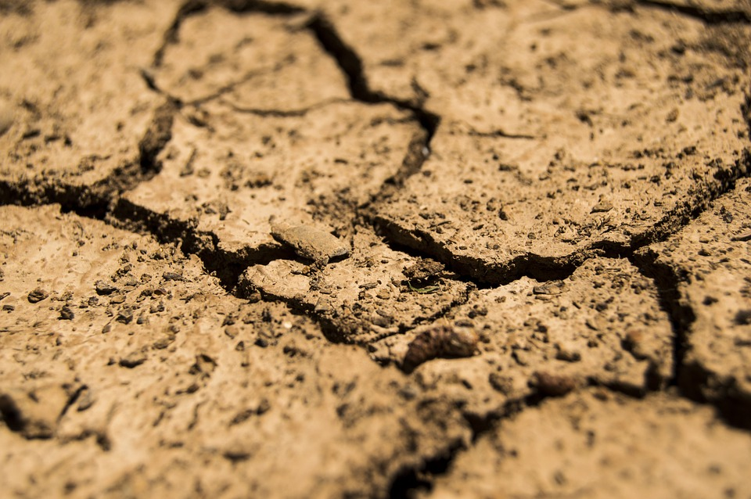

Slide 2
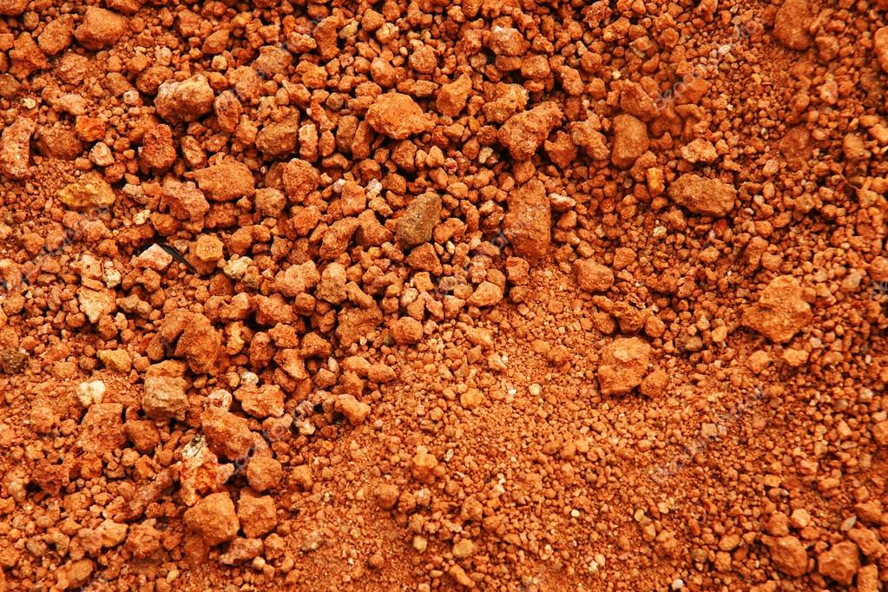

Slide 3


Slide 4
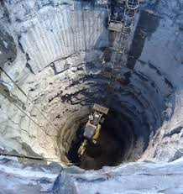


Slide 5


Slide 6


Slide 7



Slide 9
GEOTECNIA
REGRESAR

Slide 10
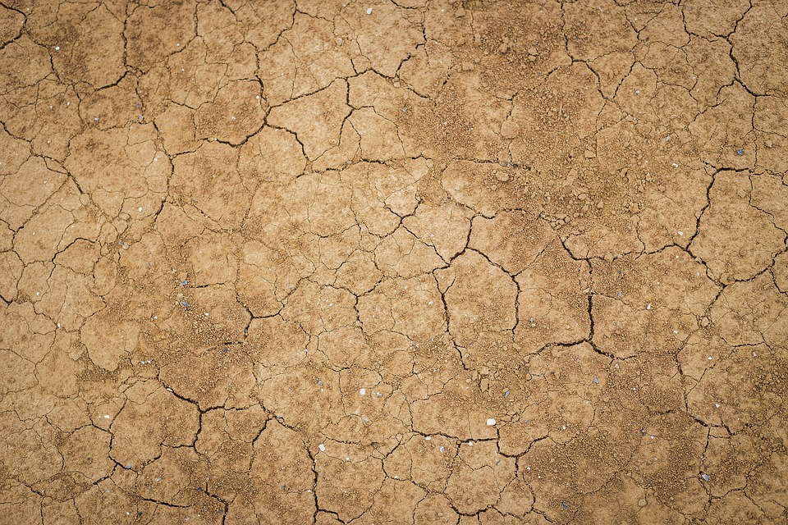
GEOTECNIA
GEOTECNIA
GEOTECNIA

Slide 11

USO DE SUELO EN LA CDMX

Slide 12
